Slide 1
স্বাগতম

Slide 2
Aveyj Kvjvg AvRv` iæ‡ej,
সহকারী শিক্ষক
knx` AvjvDwÏb D”P we`¨vjq, wgR©vcyi, cvKzw›`qv, wK‡kviMÄ|

Slide 3
পাঠ পরিচিতি
শ্রেণি – অষ্টম
বিষয়-বিজ্ঞান
অধ্যায়-১৪

Slide 4
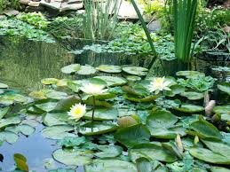

Slide 5
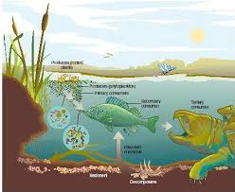

Slide 6
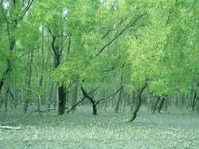
পাঠ শিরোণাম
পরিবেশ ও বাস্তুতন্ত্র

Slide 7
শিখনফল
এ পাঠ শেষে শিক্ষার্থীরা-
১।পরিবেশ কী তা বলতে পারবে ।
২।বাস্তুতন্ত্র কী তা ব্যাখ্যা করতে পারবে ।
৩। বাস্তুতন্ত্রের উপাদান কয়টি ও কী কী নির্নয় করতে পারবে ।
৪।বাস্তুতন্ত্রের বিভিন্ন উপাদানের কার্যক্রম ব্যাখ্যা করতে পারবে ।

Slide 8
বাস্তুতন্ত্রের উপাদান দুই প্রকার
১।জীব উপাদান
২।অজীব উপাদান
জীব উপাদানকে তিন ভাগে ভাগ করা হয়
উৎপাদক
খাদক
বিয়োজক

Slide 9
বাস্তুতন্ত্র দুই প্রকার
১। জলজ বাস্তুতন্ত্র
২।স্থলজ বাস্তুতন্ত্র
জলজ বাস্তুতন্ত্র তিন প্রকার
নদ-নদীর
বাস্তুতন্ত্র
সমুদ্রের
বাস্তুতন্ত্র
পুকুরের
বাস্তুতন্ত্র

Slide 10
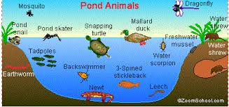

Slide 11
বাস্তুতন্ত্রের উপাদান তিন প্রকার
উৎপাদক
খাদক
বিয়োজক

Slide 12
খাদক
উৎপাদক
বিয়োজক

Slide 13
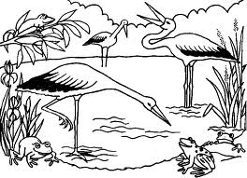
দলগত কাজ
উৎপাদক ও খাদক চিহ্নিত করে এদের মধ্যে পার্থক্য নিরূপণ কর ।

Slide 14
মূল্যায়ন
১।অজীব উপাদানের দুটি উদাহরণ বল।
২।জীব উপাদানকে কয়টি ভাগে ভাগ করা হয়েছে ।
৩। জলজ বাস্তুতন্ত্র কত প্রকার ও কী কী ?
৪।উৎপাদক ও খাদকের মধ্যে পার্থক্য কী ?

Slide 15
বাড়ির কাজ
উৎপাদক , খাদক ও বিয়োজকের মধ্যে পারস্পরিক সম্পর্ক এর উপর ভিত্তি করে ৫ টি বাক্য লিখে আনবে ।

Slide 16
ধন্যবাদ

